Slide 1

项目六：乡村振兴网网站页面
布局与定位
网 页
设计与制作

Slide 2

6.8
固定定位

Slide 3
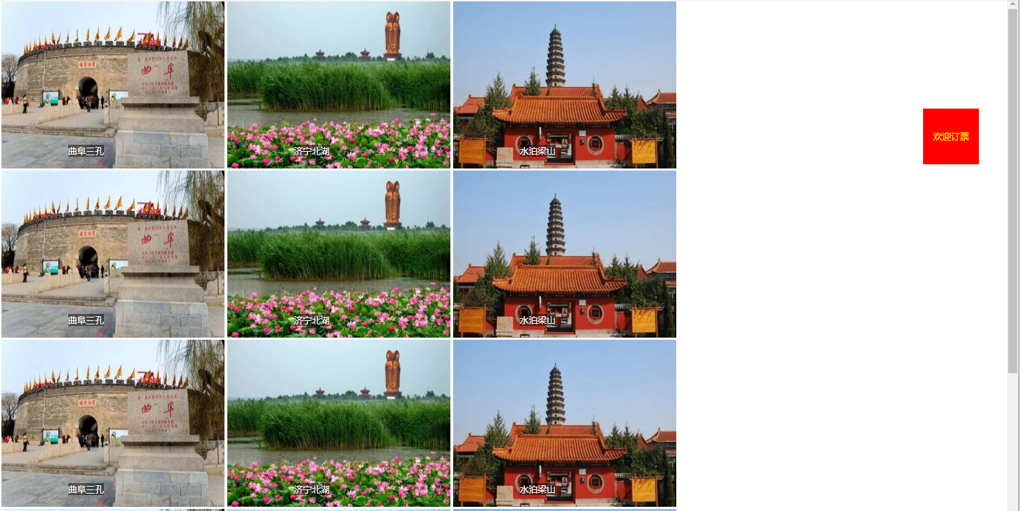
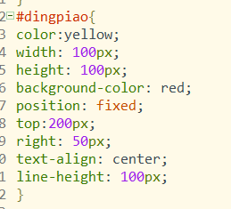
任务8乡村振兴网中固定定位属性的应用举例

Slide 4
目 录
01
固定定位
02
固定定位的应用场景

Slide 5
一、固定定位
设置为固定定位的元素是相对于浏览器窗口进行定位。可通过边偏移属性 "left"、"top"、"right" 以及"bottom" 来确定元素在浏览器窗口中的位置。
不管浏览器滚动条如何滚动，浏览器窗口的大小如何变化，该元素都会始终显示在浏览器窗口的固定位置处。

Slide 6
一、固定定位
固定定位属性的值
选择器{position:fixed；}
固定定位的元素跟父元素没有任何关系，只认浏览器。
固定定位完全脱标，不占有普通文档流中的位置，不随着滚动条滚动。

Slide 7
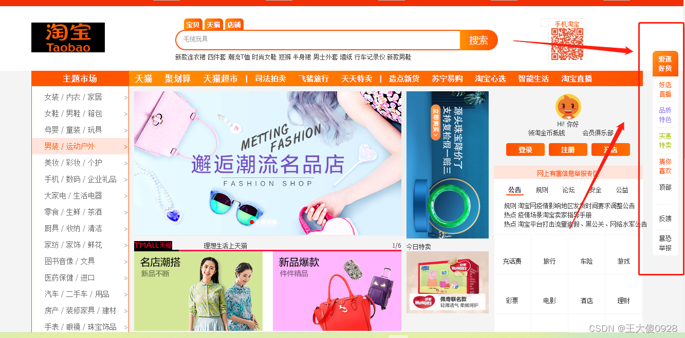
二、固定定位的使用场景
元素不随滚动条滚动：
网页对联广告
网页头部通栏(穿透效果)

Slide 8
谢 谢！

